Slide 1
"Использование ИКТ для организации сетевого пространства для общения с участниками образовательного процесса.
Создание сайта"
Школа «IT»
Копылова Татьяна Владимировна,
методист МКУ КИМЦ

Slide 2
Сайт – это, прежде всего, источник информации и поэтому прямая задача владельца ресурса сделать свои странички удобными для извлечения искомого контента.

Slide 3
«Структура сайта» – древовидное иерархическое представление всех элементов сайта, включая информационные разделы и их подразделы.
Иными словами - это база веб-ресурса, которая впоследствии наполняется текстовой и графической информацией.

Slide 4
Основные структуры сайтов
линейная - страницы располагаются в определенном порядке. Переход с одной страницы на другую строго определен.
Главная
страница

Slide 5
иерархическая - страницы разбиты по категориям и подкатегориям. Такая структура наиболее удобна.
Главная
страница

Slide 6
произвольная - страницы расположены в свободном порядке. Такая структура оправдана только для небольших сайтов.
Главная
страница

Slide 7
Навигационное меню
Навигационное меню является отражением структуры сайта, которое видит пользователь, попадая на ресурс, и в идеале соответствует структуре сайта.

Slide 8
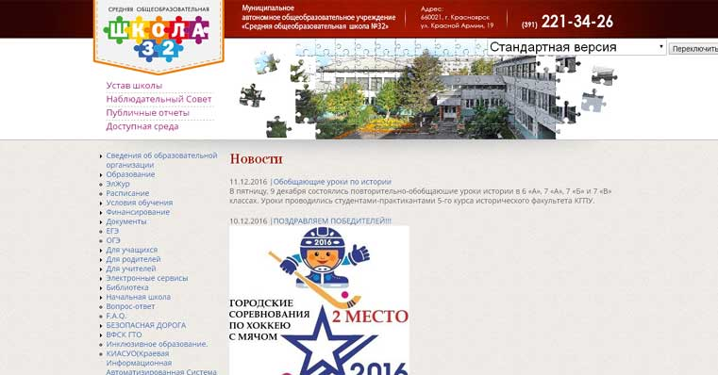
Примеры оформления и размещения меню

Slide 9
Пиктографическое меню

Slide 10
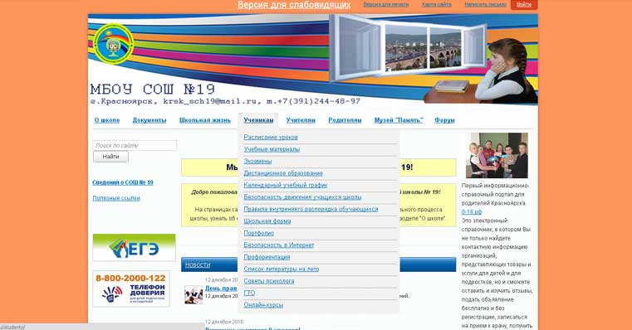
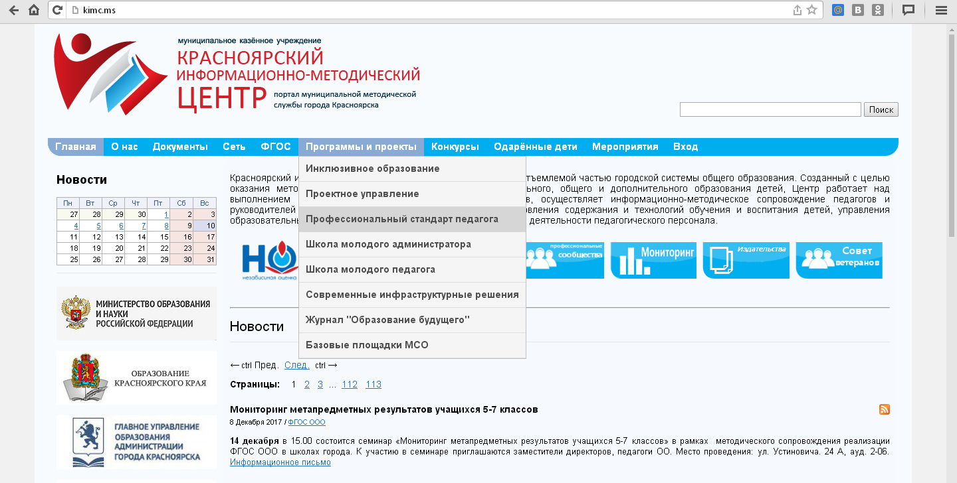
Выпадающее меню

Slide 11
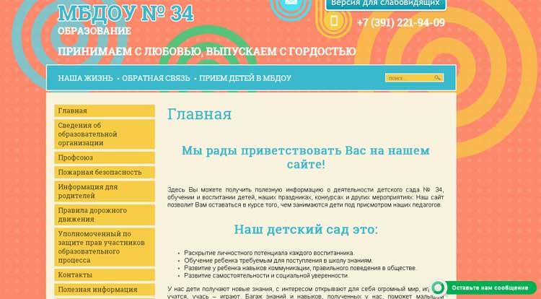
Примеры оформления главной страницы

Slide 12
Сайт учителя математики
Ивановой Марии Петровны
виджеты и баннеры
меню
(рубрики)
Основное поле
контакты

Slide 13
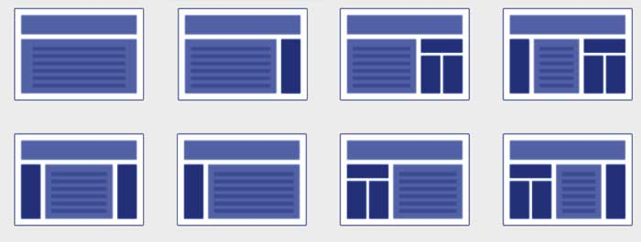
Варианты структуры главной страницы

Slide 14
Основные этапы разработки сайта
Формирование целей и задач сайта.
Создание информационного наполнения - содержимого сайта.
Разработка структуры (выбор типа структуры, определение разделов, страниц).
Разработка визуального оформления, дизайн сайта.
Создание самого сайта: создание веб-страниц, организация навигации (ссылки между страницами, внешние ссылки).
Наполнение контента (содержимого).
Тестирование сайта.
Публикация в сети.

Slide 15
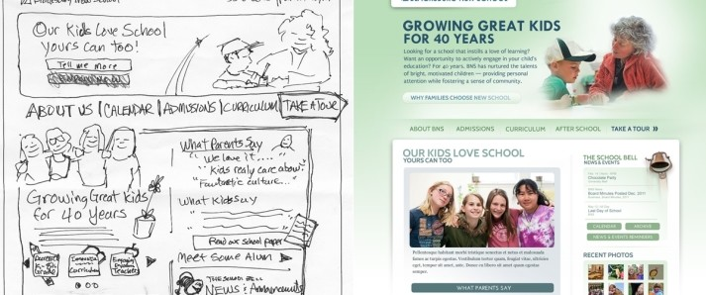
От эскиза до готового макета

Slide 16
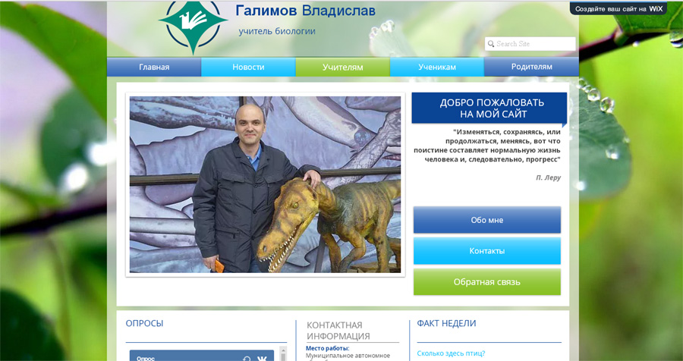
Сайт участника конкурса «Учитель года России»

Slide 17
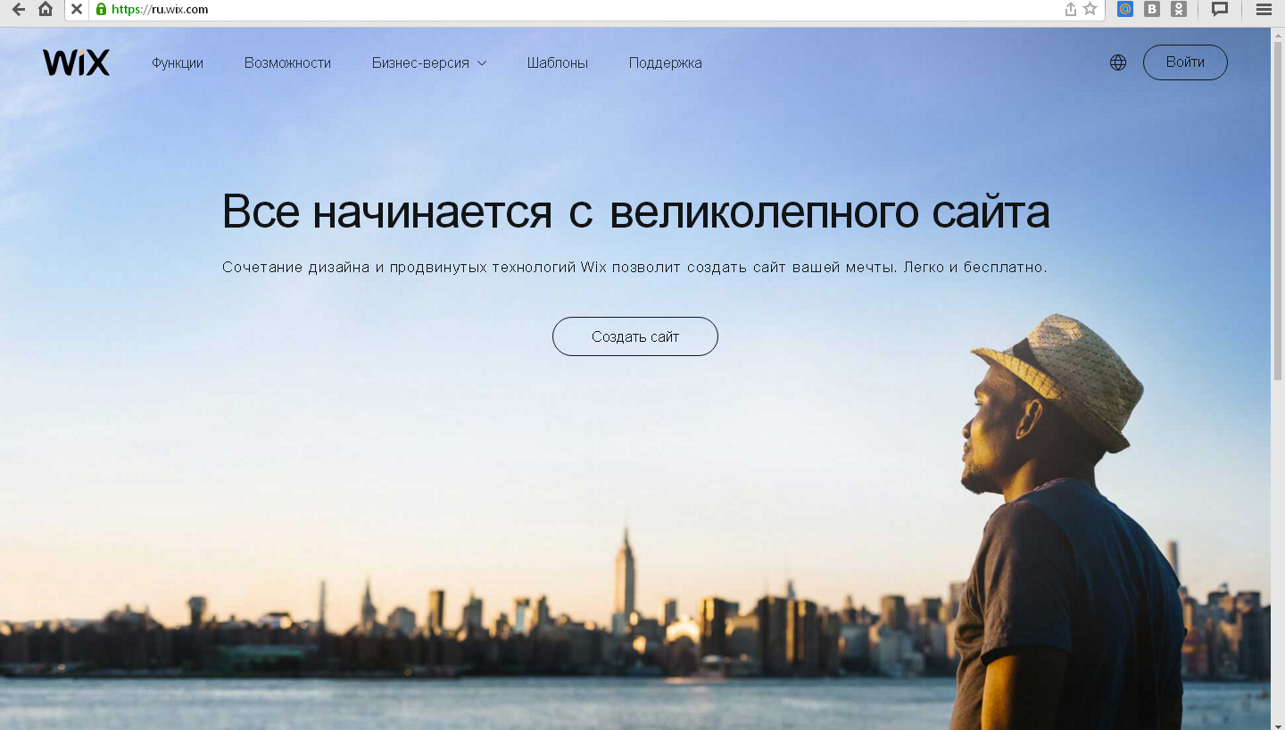
Система создания сайтов Wix
http://ru.wix.com/

Slide 18
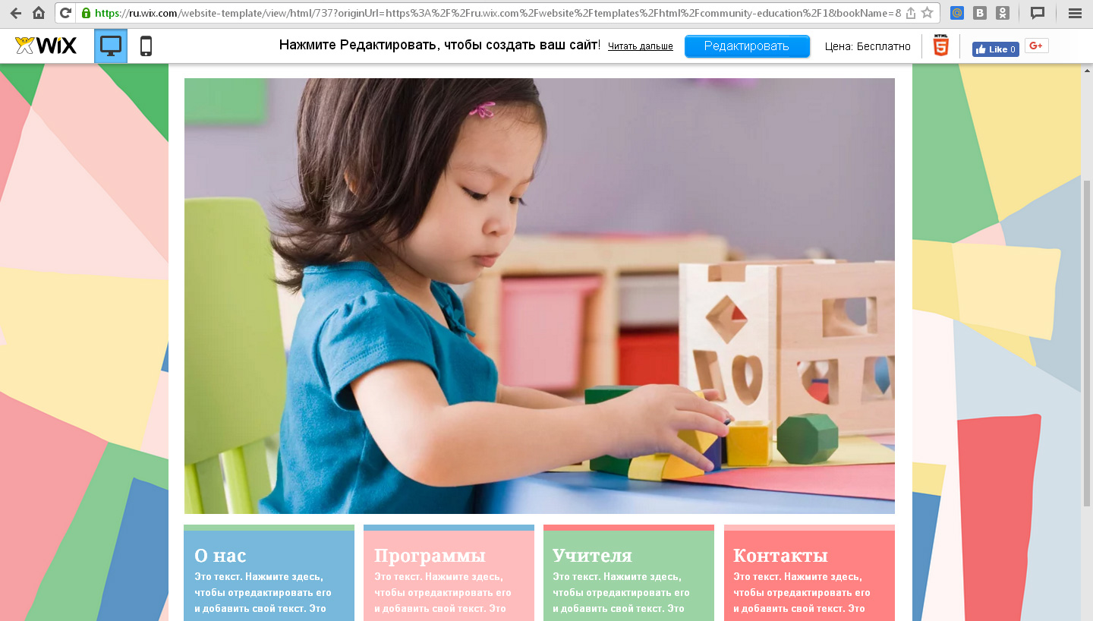
Просмотр и выбор шаблонов

Slide 19
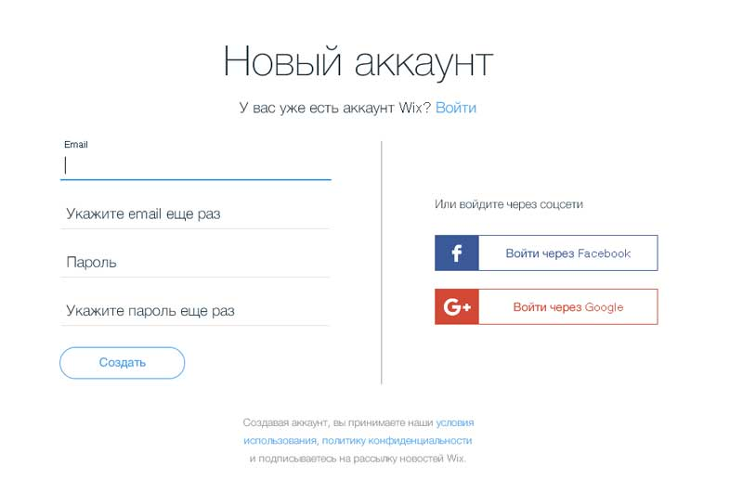
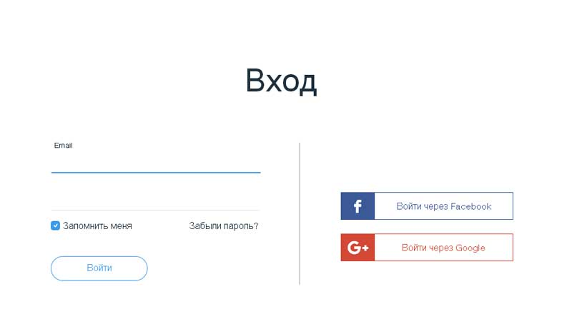
Регистрация и вход

Slide 20
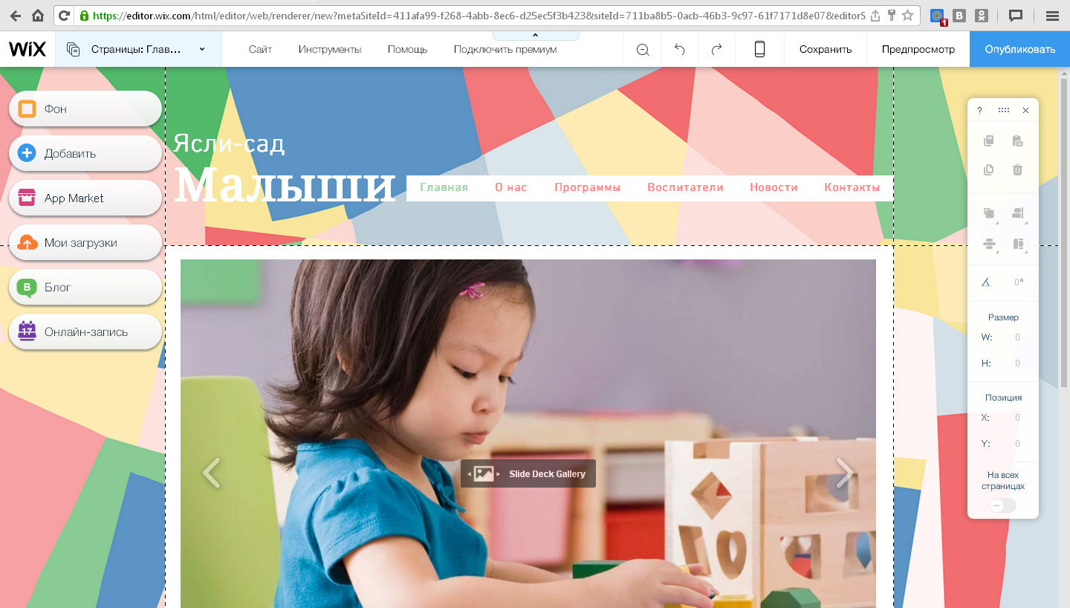
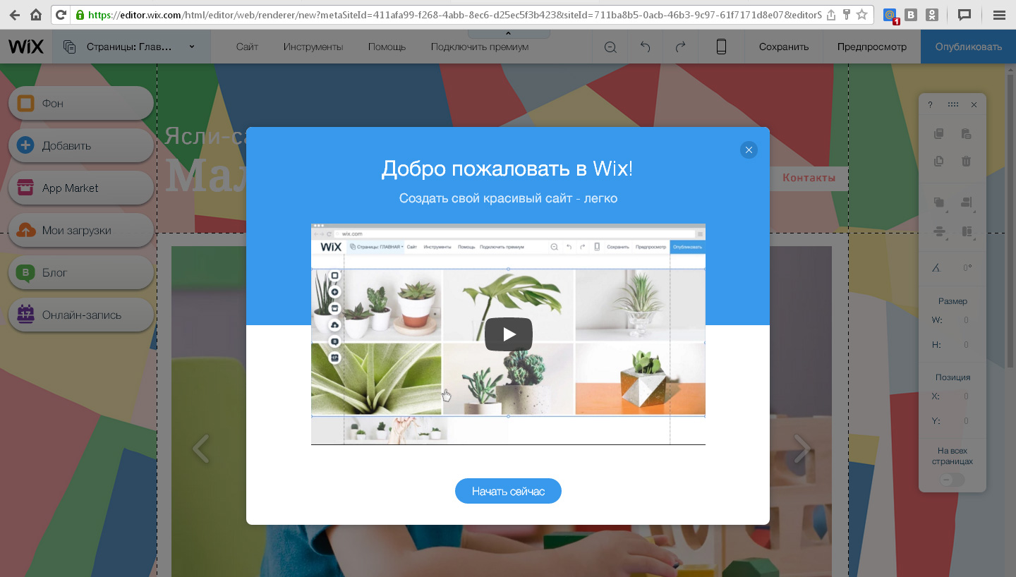
Визуальное редактирование

Slide 21
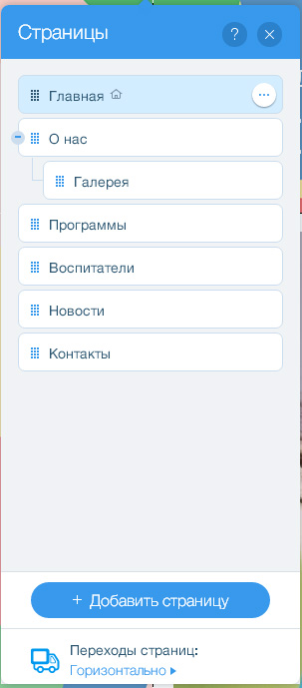
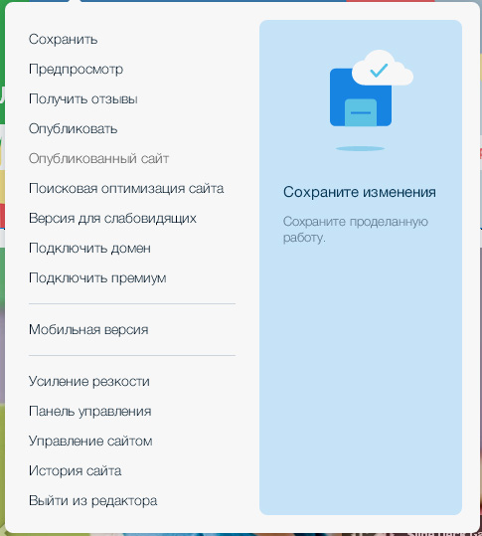
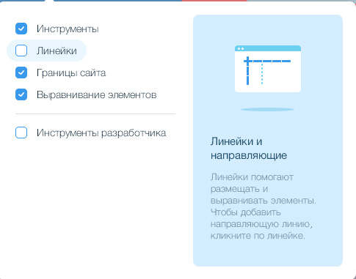
Визуальное редактирование

Slide 22
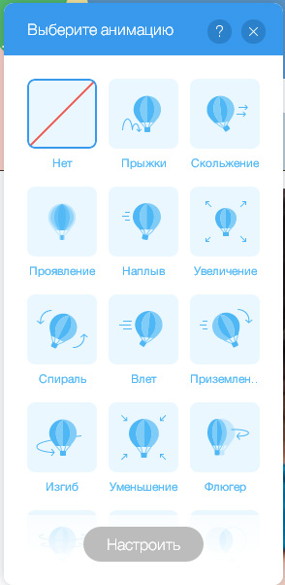
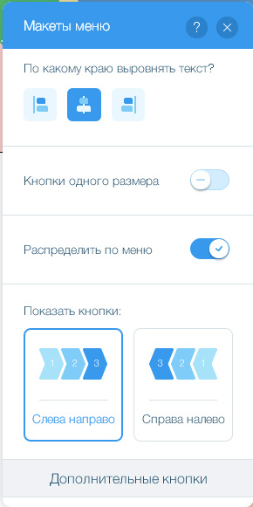
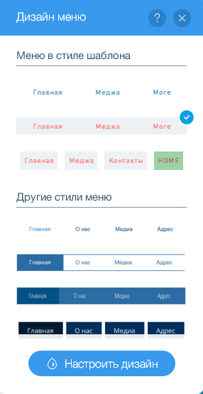
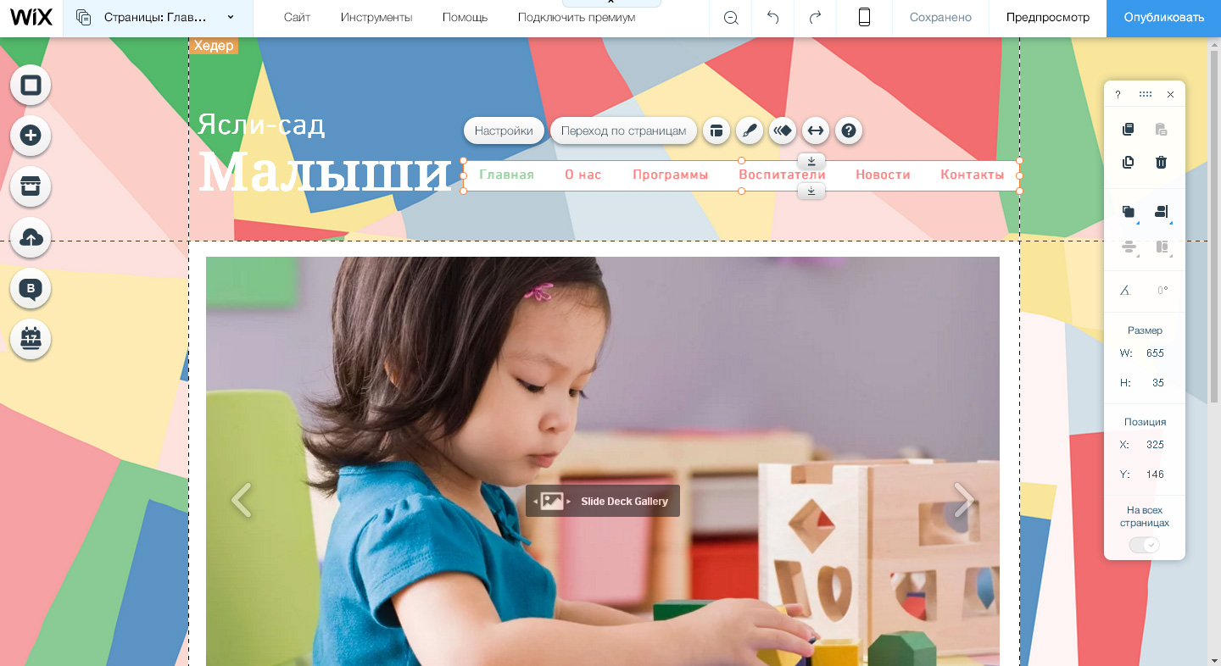

Slide 23
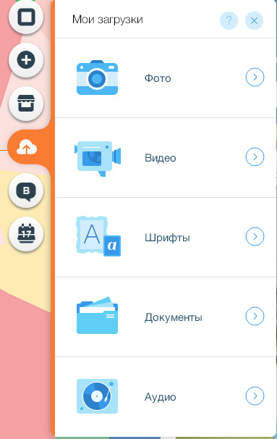
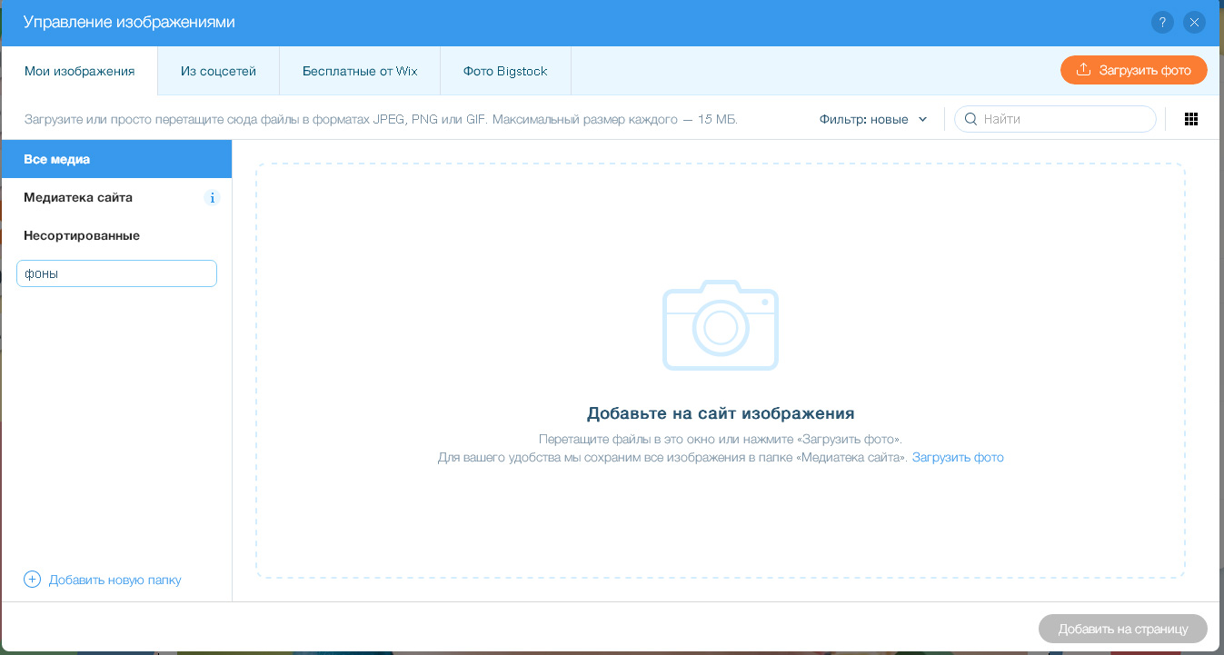
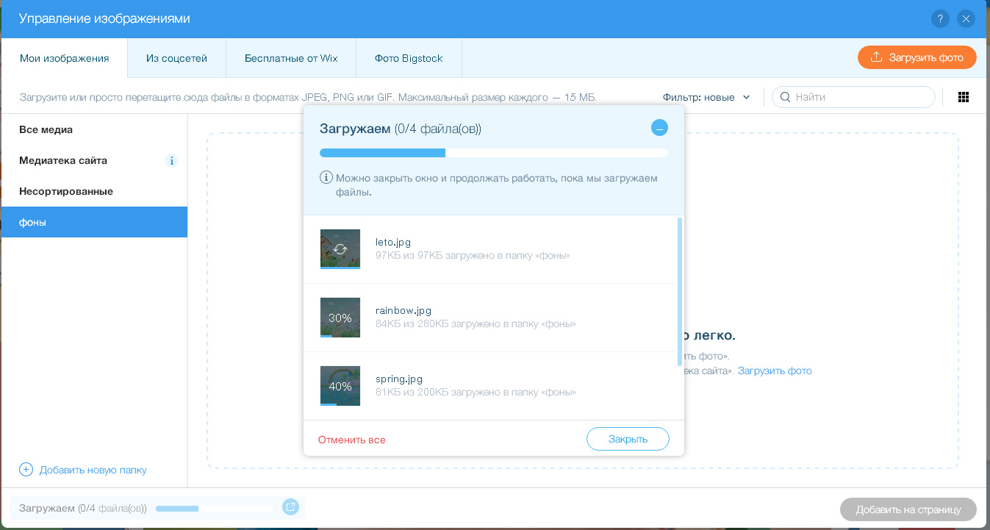
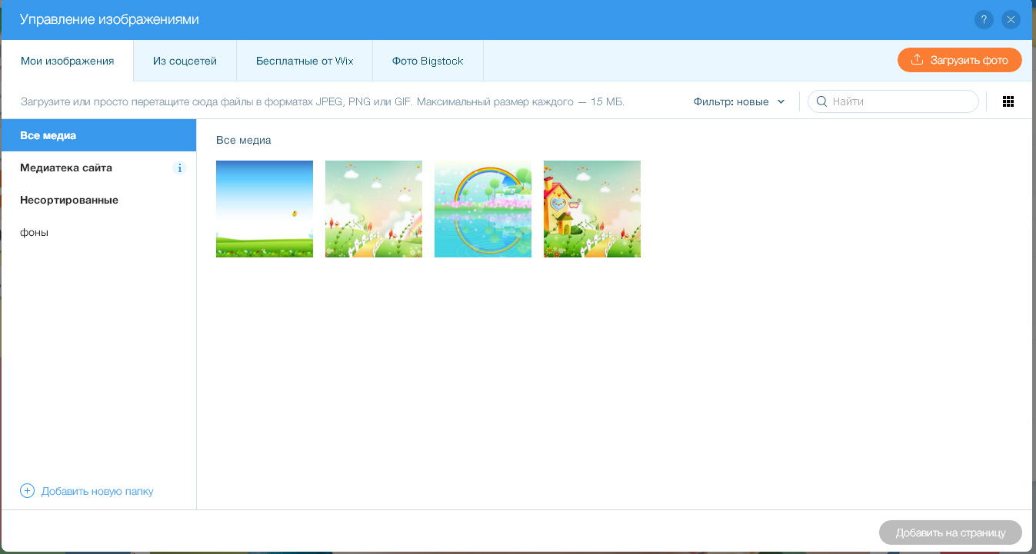
Загрузка файлов
Выбрать тип файлов, который будете загружать, например, Фото.
Создайте папку, чтобы структурировать загружаемые файлы.
Нажмите на кнопку «Загрузить фото».
Выберите файл (можно сразу несколько), открыть.
Пока файлы загружаются, можно закрыть окно и продолжить работу.

Slide 24
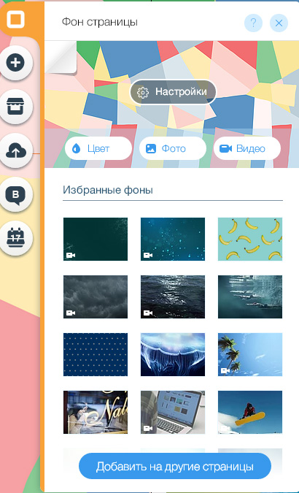
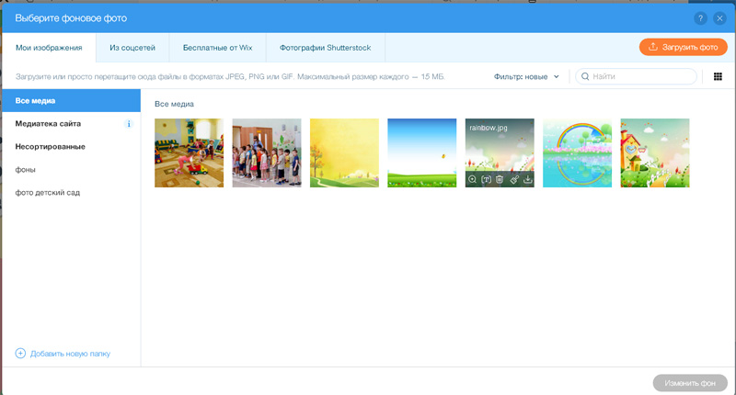
Редактирование фона

Slide 25
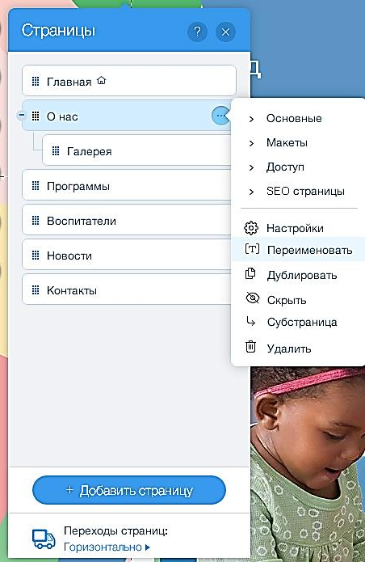
Редактирование меню
Выбрать какие страницы останутся.
Удалить лишние страницы: выделить страницу, кликнув на нее и нажать Удалить.
Переименовать страницу, кликнув на нее и ввести новое название.
Все изменения в меню будут отображаться на всех страницах сайта..

Slide 26
Редактирование заголовка

Slide 27
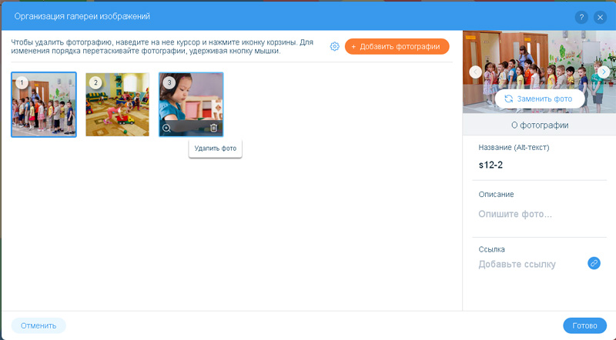
Редактирование галереи

Slide 28
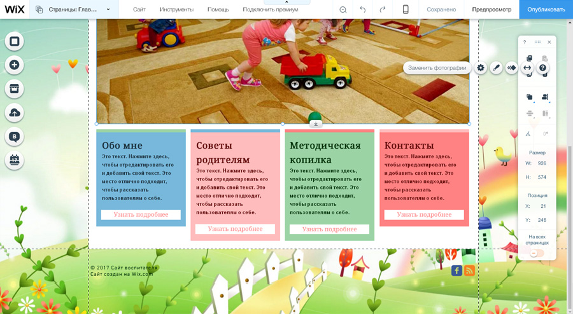
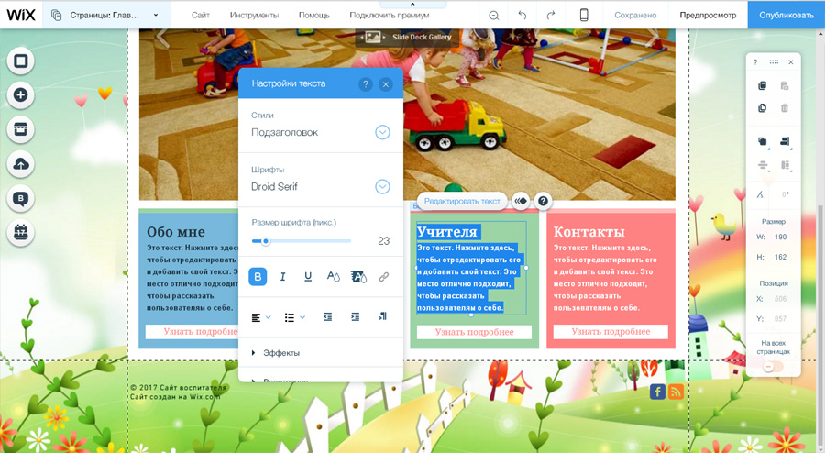
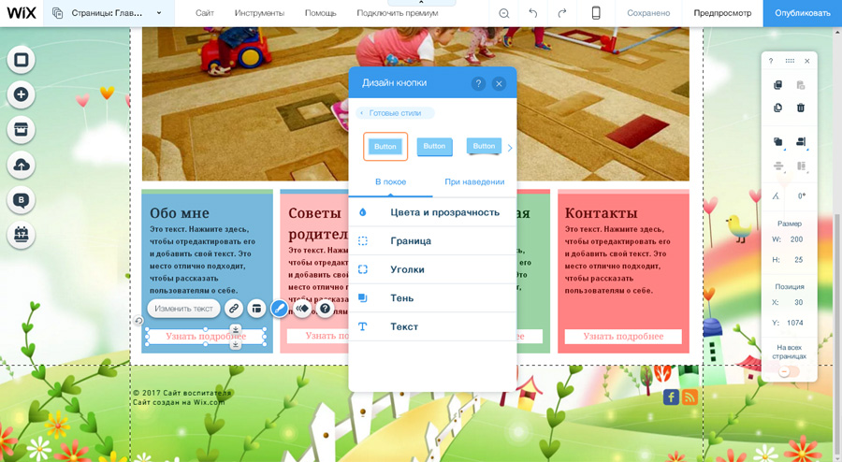
Редактирование контента

Slide 29
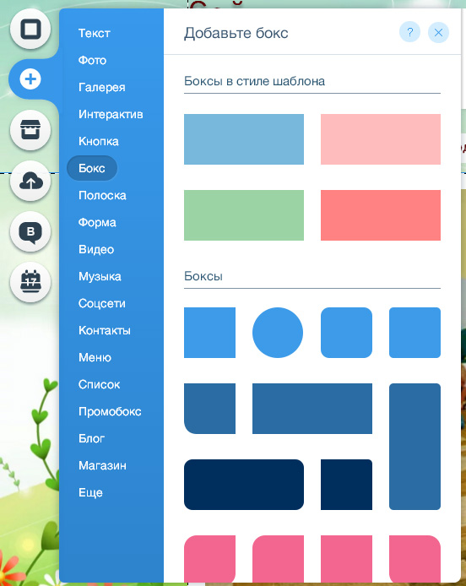
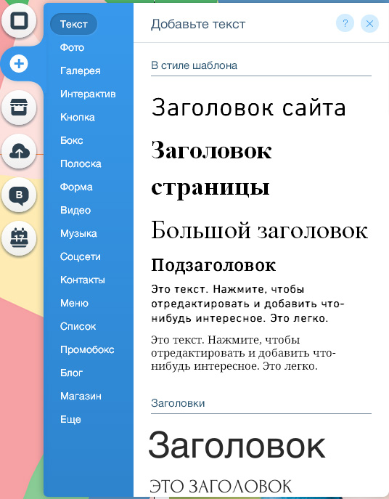
Редактирование контента

Slide 30
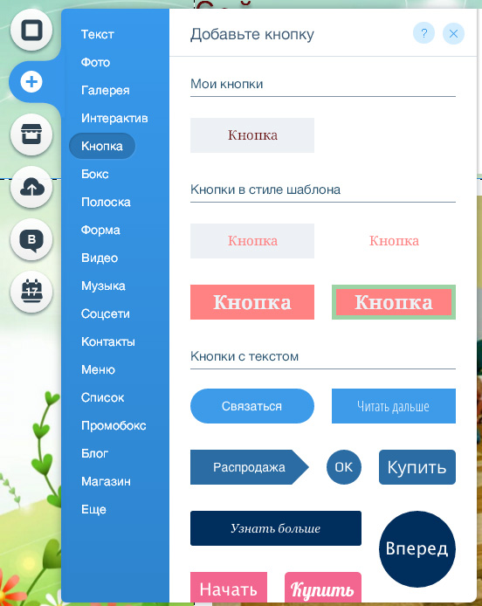
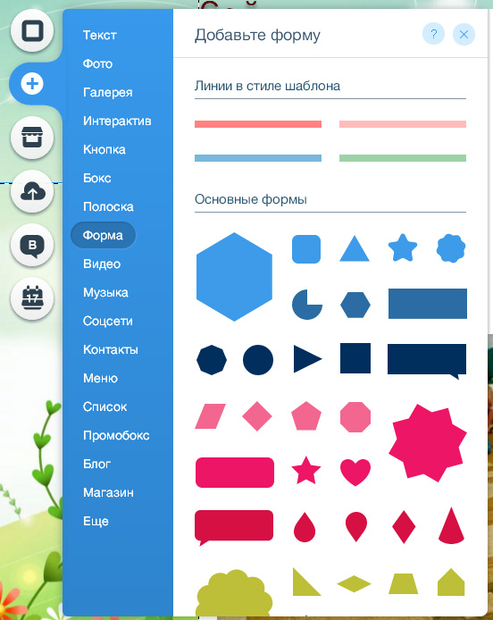
Редактирование контента

Slide 31
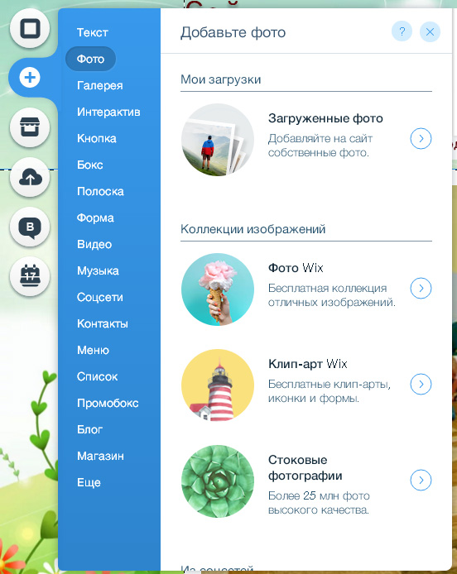
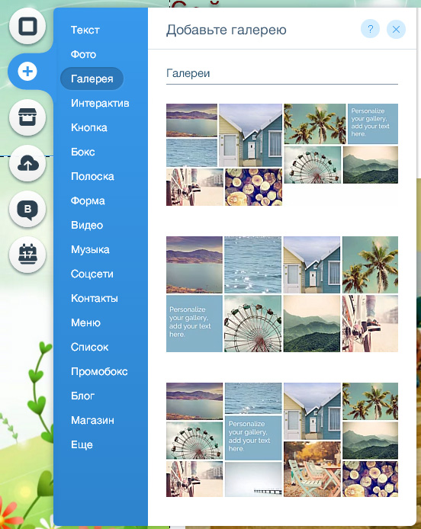
Редактирование контента

Slide 32
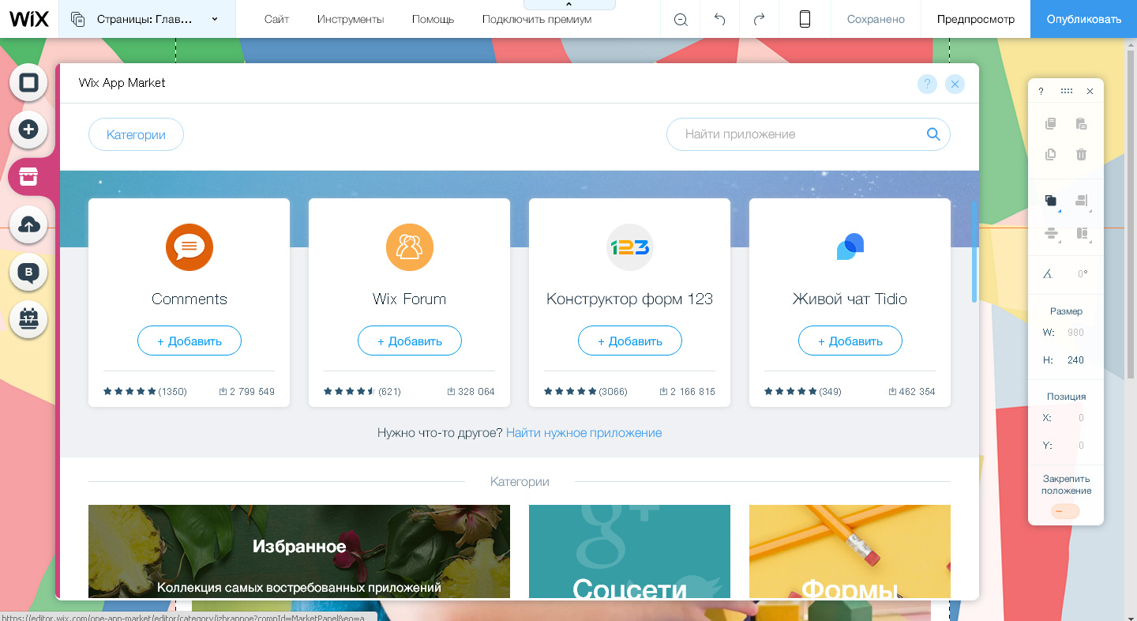
Wix App Market

Slide 33
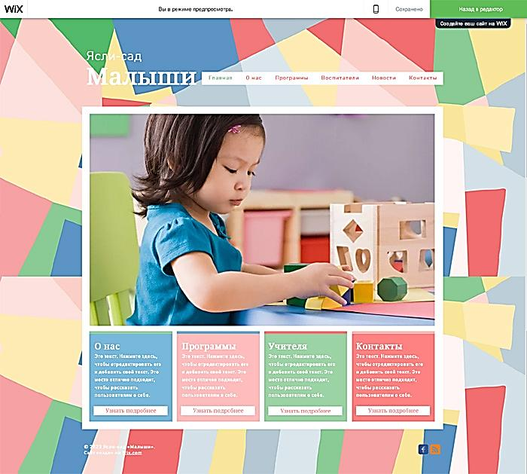
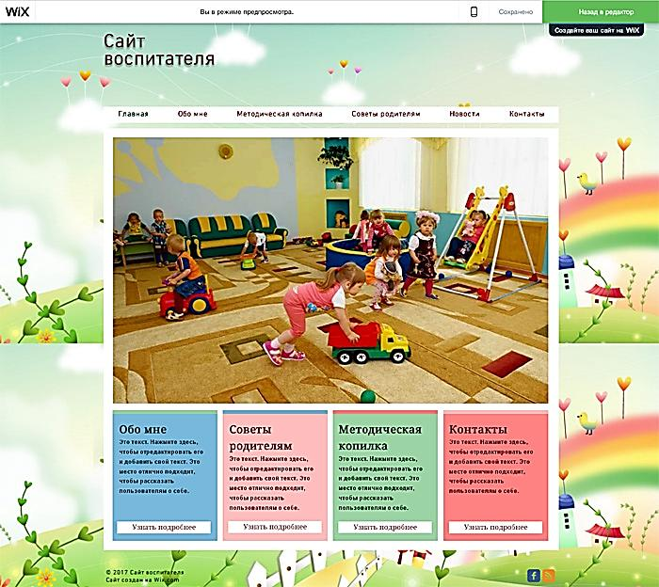

Slide 34
Домашнее задание
Разработать, создать и опубликовать личный сайт:
Требования:
Главная страница и не менее 3-х разделов.
Дизайн главной страницы и разделов должен быть выполнен в едином стиле.
Добавить контент (содержание) главной страницы и разделов.
Настроить навигацию (переходы со страницы на страницу), настроить гиперссылки
Создать и опубликовать сайт в сети.
Ссылку на опубликованный сайт (адрес сайта) выслать на адрес: tvkum@yandex.ru , указав в теме сообщения – Школа IT

Slide 35
Ресурсы сети
http://wp-kama.ru/article/sajt-na-konstruktore-wix
Сайт на конструкторе Wix: особенности системы и пошаговое руководство
http://pomkomp.ru/wix-com-sozdanie-sayta-v-besplatnom-konstruktore/
Wix.com-создание сайта в бесплатном конструкторе
https://site-builders.ru/konstruktor-sajtov-wix
Конструктор сайтов Wix (Викс), Сергей Гаврилов

